Slide 1
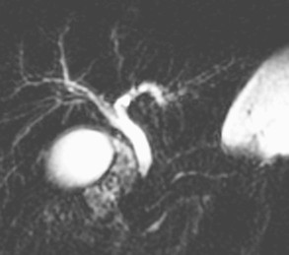
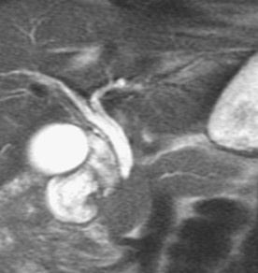
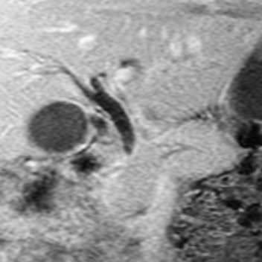
la pancréatite auto-immune ( ou pancréatite sclérosante lympho-plasmocytaire LPSP ,pancréatite non alcoolique avec destruction canalaire…) ≠ pancréatite à éosinophiles.
c'est une forme de pancréatite chronique , mais surtout un diagnostic différentiel de l'adénocarcinome ductal du pancréas
elle peut se présenter sous 2 aspects :
- forme localisée pseudo-tumorale (30% des cas)
, plus fréquente chez l'homme , plutôt âgé.
douleurs HCD , cholestase
pas d'alcoolisme
Ig G4 élevées
association fréquente avec autres atteintes auto-immunes :
-fibrose rétro-péritonéale
-cholangite auto-immune
-sialadénite sclérosante
-….
jeune femme 34 ans
douleurs abdominales
,discrète cholestase
25% des DPC pour présomption d'adénocarcinome ductal du pancréas céphalique montrent en fait des PAI … ! ! ! ( aux USA)

Slide 2
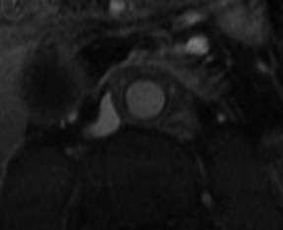
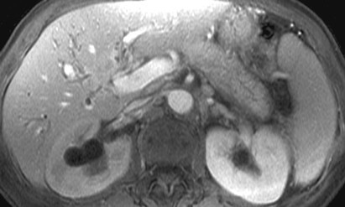
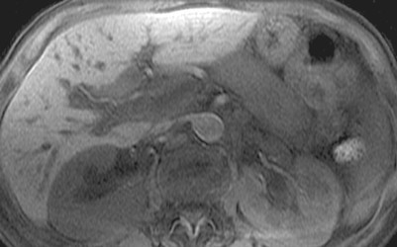
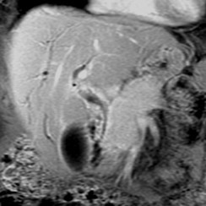
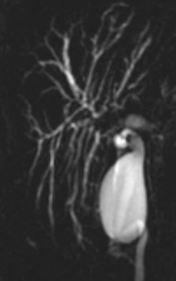
- forme diffuse (70% des cas ) , plus fréquente chez la femme ; plutôt jeune (forme pancréatitique)
T1 5'
T1 7'
T1 Fat Sat
-pancréatite ( hyposignal du pancréas en T1 Fat Sat ) sans nécrose ni collections
-pas de dilatation canalaire pancréatique ,sténoses longues
-cholangite auto-immune associée
-souvent associée à fibrose rétro péritonéale , sialadénite séro-négative ,cholangite auto-immune cortico-sensible ….. (polyexocrinopathie autoimmune ,
maladie systémique sclérosante liée aux IgG4…)
-image de halo hypodense ( CT) en hyposignalT1 hypersignal T2 (IRM )
-réponse rapide à la corticothérapie +++mais récidives fréquentes
cholangio-uro IRM ! !

Slide 3
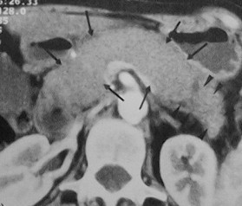
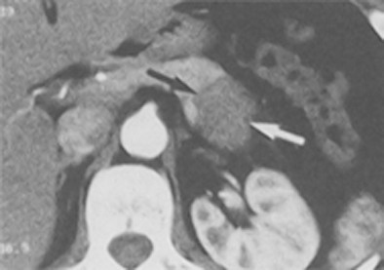
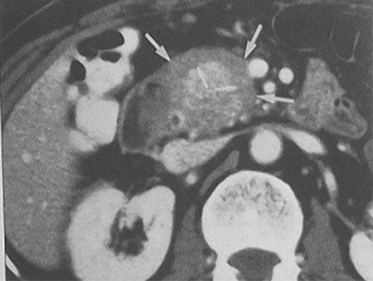
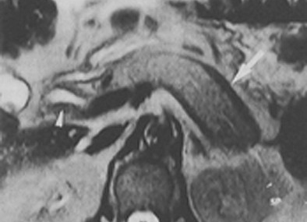
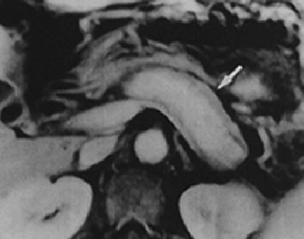
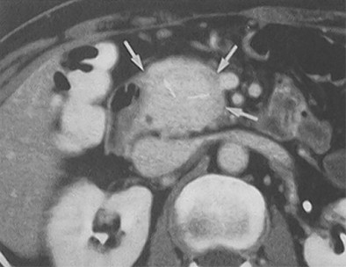
imagerie CT des PAI
-hypertrophie diffuse (en saucisse) ou focale (céphalique) du pancréas
-disparition de l'aspect lobulaire
-pas d'infitration de la graisse péripancréatique
-halo périglandulaire hyporehaussé
-lésions associées (cholangite auto-immune , fibrose rétro-péritonéale )
MDCT
MDCT
T2W
T1W gado ,tardif
MDCT tardif

Slide 4
- Les critères HISORt 2006
Ces critères ont été proposés par Chari et al en 2006. à la Mayo Clinic. HISORt est un acronyme mnémotechnique : histology, imaging, serology, other organ involvement and response to therapy. Le diagnostic de PAI est retenu lorsque les patients répondent aux éléments suivants
Group A: histologie (anatomie pathologique microscopique)
Il faut au moins un des 2 éléments anatomo pathologiques suivants:
-infiltrat lymphoplasmocytaire avec fibrose storiforme et phlébite oblitérante (LPSP)
-infiltrat lymphoplasmocytaire avec fibrose storiforme et taux élevé (>10 cellules/champ) de cellules IgG4 positives
Group B: imagerie et sérologie
Il faut remplir tous les critères suivants :
-CT ou MR montrant un pancreas augmenté de volume de façon diffuse avec rehaussement retardé "en anneau"
-canal pancréatique irrégulier de façon diffuse
-taux d'IgG4 sériques élevés (>140 mg/dl)
3.Group C: réponse à la corticothérapie
Il faut remplir tous les critères suivants :
-pancréatite inexpliquée après échec de la recherche de toutes les causes connues y compris le cancer
-taux d'IgG4 sériques élevés et/ou atteinte d'autres organes confirmée par la présence de cellules IgG4 positives en quentité abondante
-guérison ou régression marquée de l'atteinte pancréatique et/ou des manifestations extrapancréatiques sous corticothérapie

Slide 5
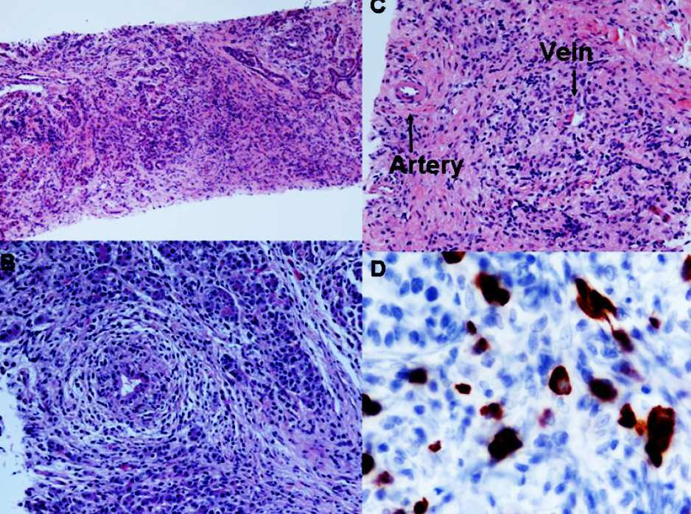
--infiltrat lymphoplasmocytaire avec fibrose storiforme et phlébite oblitérante
-infiltrat lymphoplasmocytaire avec fibrose storiforme et présence d'une quantité importante de cellules IgG4 positives (≥ 10 cll/champ à fort grossissement )

Slide 6
Les atteintes canalaires bilio-pancréatiques des pancréatites auto-immunes (décrites en CPRE mais parfaitement retrouvées en CT et IM) ; ce sont entre autres ces modifications canalaires et leur évolution sous corticothérapie qui interviendront dans les critères diagnostiques
normal
atteintes les plus fréquemment observées
sténoses longues sans dilatation d'amont, du canal pancréatique principal ; sténose basse de la VBP fréquemment associée

Slide 7
Asian Diagnostic Criteria for AIP 2008
En 2008 , un groupe d'experts Japonais et sud coréens a proposé de nouveaux critères consensuels pour le diagnostic de PAI
Critere I: Imagerie
Les 2 critères suivants sont nécessaires:
-imagerie pancréatique montrant une atteinte hypertrophiante diffuse /segmentaire du parenchyme , avec parfois une masse et/ou un anneaau d'hypoattenuation
-imagerie des canaux bilio-pancréatiques montrant une atteinte diffuse /segmentaire/focale retrecissant le canal pancréatique principal souvent associée à une sténose de la voie biliaire principale
Critere II: Sérologie
L'un des critères suivants est nécessaire:
-taux sériques élevés d'IgG ou d'IgG4
-présence d'auto anticorps ( anticorps antinucléaires, facteur rhumatoïde, antilactoferrine , anhydrase anticarbonique 1 )
Criterie III: anatomie pathologique microscopique des lésions pancréatiques
-infiltration lymphoplasmoytaire avec fibrose et infitration abondante de cellules IgG4 positives
Le diagnostic de PAI peut être retenu en présence du critère I associé à l'un des critères II ou devant le critère III seul .
Si seul le critère I est présent, un traitement d'épreuve par corticoides peut être mis en ouuvre et suivi par un spécialiste après avoir éliminé un adénocarcinome

Slide 8
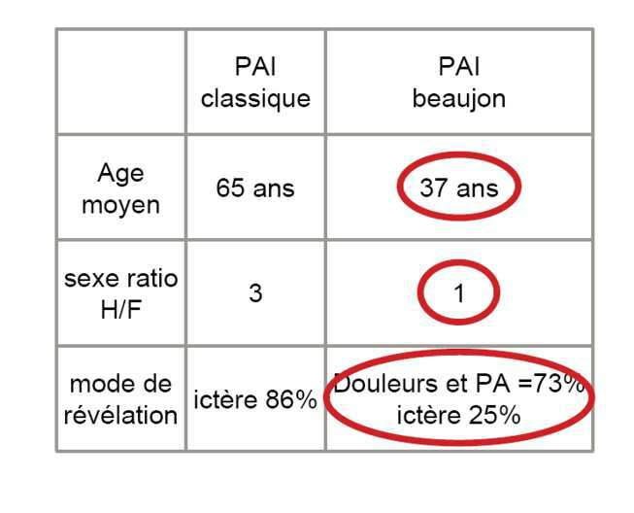
- Problèmes posés par les critères HISORt et asiatiques
pour les critères histologiques , nécessité d'une résection chirurgicale dans les critères asiatiques vs biopsie ou résection dans les critères HISORt)
un traitement d'épreuve aux corticoïdes après élimination d'un adénocarcinome peut constituer un argument diagnostique (disparition des sténoses canalaires en 2 semaines ) , surtout dans les PAI séro-négatives
divergences sur les anomalies sériques retenues , ainsi que sur lla valeur des atteintes d'autres organes
- Problèmes posés par les observations courantes hors Asie p. ex série Beaujon
Série Beaujon 1997-2009
44 malades
29 PAI HISORt +
15 PAI probables HISORt – et IgG4-
s
s

Slide 9
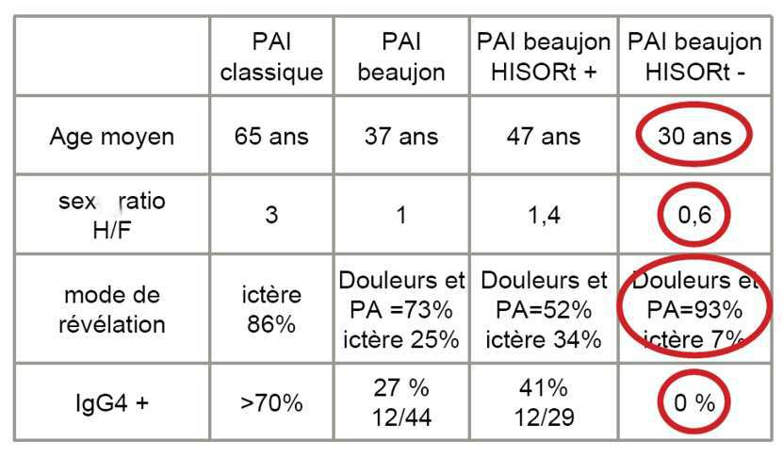
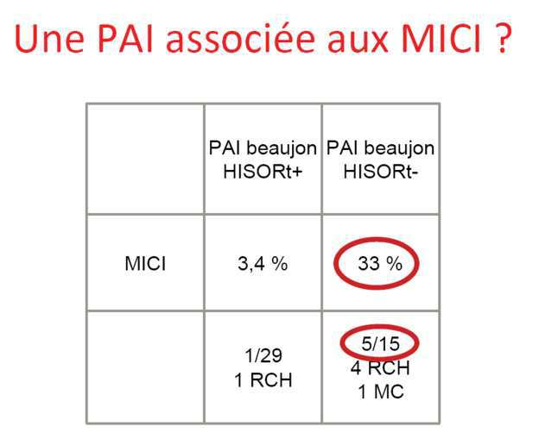
S'agit-il d'une nouvelle classe de PAI ,séro-négatives , associées aux MICI dans 1/3 des cas ,révélées par une pancréatite aiguë 9 fois sur 10 chez des sujets jeunes ,plus volontiers des femmes (porteuses d'une RCH )

Slide 10
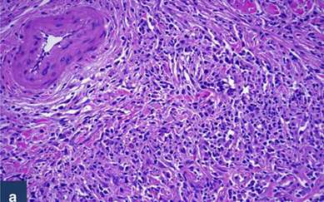
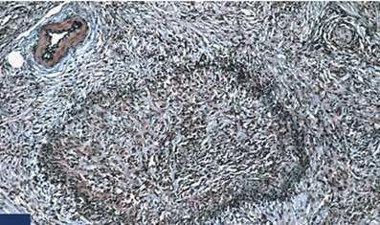
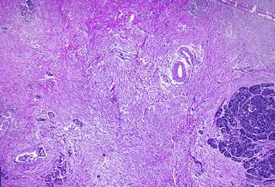
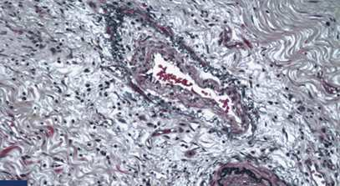
En résumé las PAI se caractérisent par 4 critères principaux
:
-anatomo-pathologiques
-aspects radiologiques
-atteintes d'autres organes
-réponse clinique et morphologique à la corticothérapie
fibrose storiforme , phlébite oblitérante et infiltrat lymphoplasmocytaire
Disparition de la veine satellite de l'artère due à l'envahissement par la fibrose avec destruction des couches élastiques
par comparaison : pancréatite chronique alcoolique ; intégrité des parois vasculaires , tant artérielles que veineuses
Des divergences apparaissent entre les grandes séries japonaises dans lesquelles le diagnostic est affirmé sur les seuls critères morphologiques et les travaux européens et nord américains dans lesquels des descriptions anatomo- pathologiques précises ont permis d'individualiser au moins 2 grandes présentations :
-la pancréatite sclérosante lymphoplasmocytaire sans lésion nécrosante épithéliale granulocytaire
-les pancréatites idiopathiques avec lésions nécrosantes granulocytaires (ductite)

Slide 11
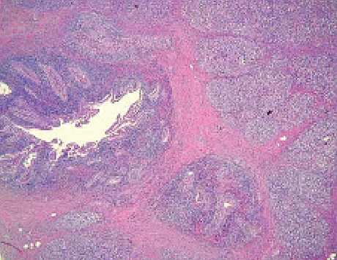
-La PAI de type I
histologie : pancréatite sclérosante lymphoplasmocytaire
sérologie : taux elevé d'IgG4 et d'anticorps non spécifiques
prévalence masculine
âge moyen (60 ans)
atteinte fréquente d'autres organes :glandes salivaires, voies biliaires , reins ; poumons , rétropéritoine , médiastin ..
possible résolution sous corticothérapie ,risque de rechute (6 à 55% des cas , corticosensibles
lymphoplasmocytic granuloma ;storiform fibrosis
forme "japonaise" ,maladie autoimmune s'intégrant dans une entité clinico-pathologique appelée IgG4 related sclerosing diseases
Plus récemment cette entité a été considérée comme l"expression partielle d'une maladie lymphoproliférative appelée "IgG4 positive multiorgan lymphoproliferative syndrome" , désordre multiorganes complexe pouvant englober le syndrome de Mikulicz ,les tumeurs de Küttner (chronic sclerosing sialadenitis) , les pseudotumeurs inflammatoires ( du poumon, du foie et du sein) , la fibrose médiastinale et l'hypophysite auto-immune

Slide 12
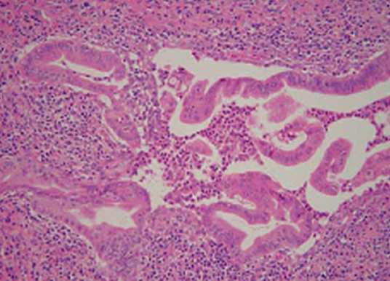
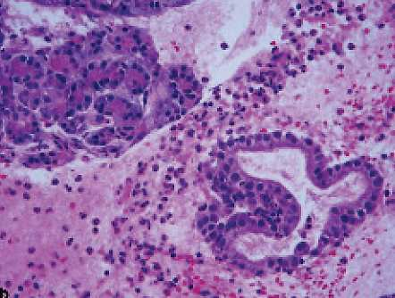
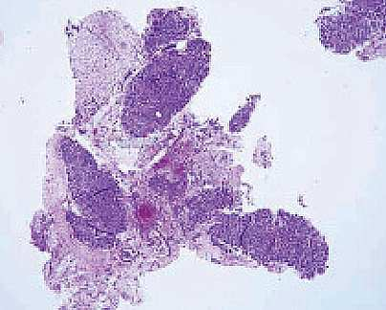
-La PAI de type II
histologie : pancréatite idiopathique centro canalaaire (duct centric ou duct destructrive ) : 'infiltration destructrice canalaire et péricanalaire par des polynucléaires neutrophiles
sérologie : pas de marqueurs sériques d'auto-immunité
patients plus jeunes
sex ratio 1/1
le colon ,seul autre organe atteint (colite ulcéreuse)
résolution sous corticoïdes rare
Granulocytic epithelial lesion

Slide 13
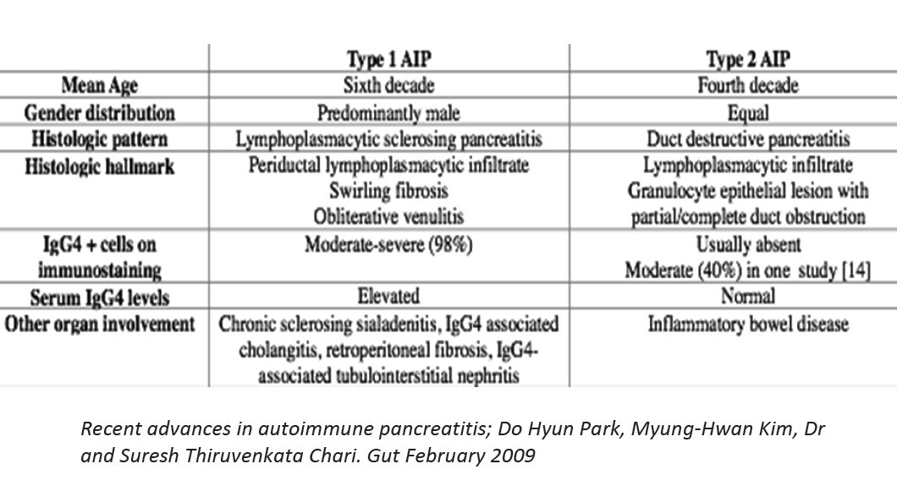
Souvent ictérique
Souvent pancréatitique

Slide 14
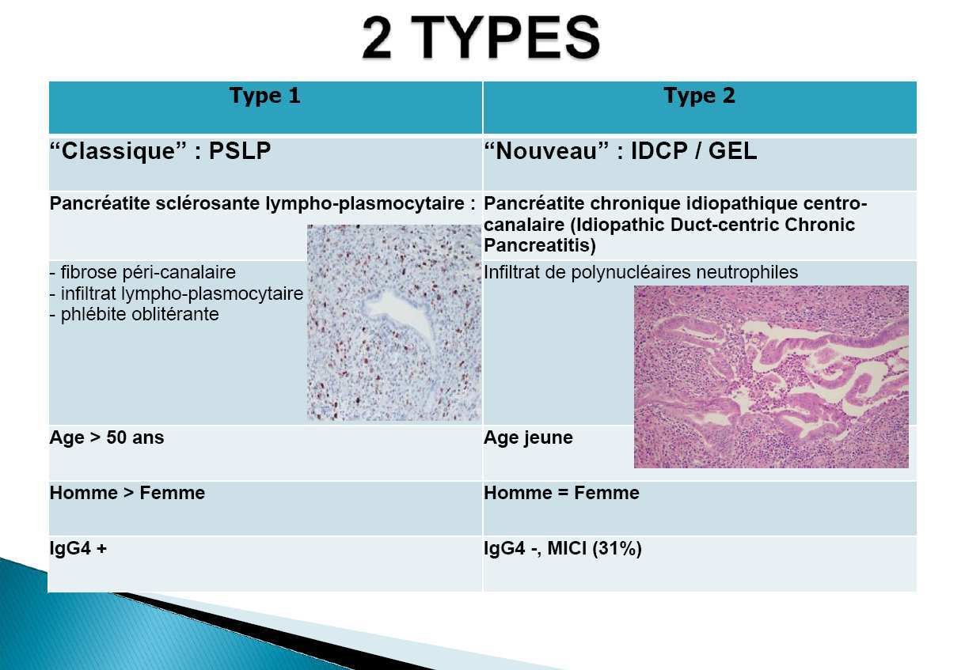
IDCP idiopathic duct-centric chronic pancreatitis
GEL granulocytic epithelial lesions

Slide 15
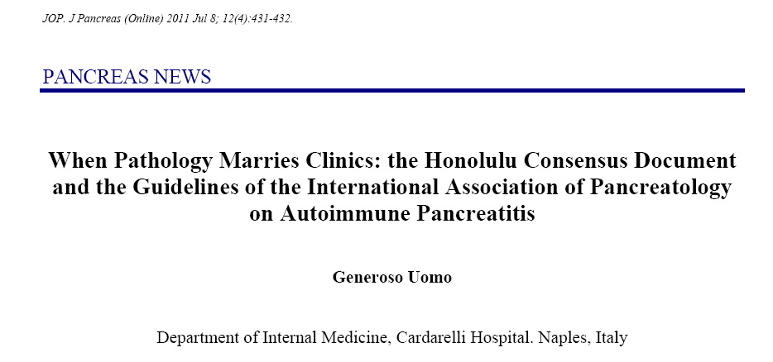
Chari ST, Kloeppel G, Zhang L, Notohara K, Lerch MM,
Shimosegawa T. Histopatologic and clinical subtypes of autoimmune
pancreatitis: the Honolulu consensus document. Pancreatology 2010;
10:664-72.
-La consensus de Honolulu

Slide 16
-Les termes du consensus de Honolulu 2010
Les PAI ont des traits anatomopathologiques spécifiques qui permettent de les distinguer des autres formes de pancréatite chronique
b) Il existe des critères histologiques précis pour la
pancréatite sclérosante lymphoplasmocytaire et pour la
pancréatite idiopathique centro-canalaire
c) Les deux formes anatomopathologiques distinctes sont
associées à des profils cliniques distincts
d) Les phénotypes cliniques associés avec les formes
histopathologiques de pancréatite sclérosante
lymphoplasmoytaire et de pancréatite idiopathique
centro-canalaire devraient être désignés sous le
vocable de type 1 et type 2 de PAI respectivement

Slide 17
Shimosegawa T, Chari ST, Frulloni L, Kamisawa T, Kawa S,
Mino-Kenudson, et al. International consensus diagnostic criteria for
autoimmune pancreatitis. Guidelines of the International Association
of Pancreatology. Pancreas 2011; 40: 352-8.
Partant de ce consensus,le même groupe d'experts a publié plus récemment un article qui présente les guidelines de l'association internationale de pancréatologie pour le diagnostic de PAI
La distinction des PAI en 2 types 1 et 2 est confirmée mais ils introduisent le concept de diagnostic définitif ou probable , en relation avec la fiabilité des 5 éléments cardinaux des PAI :cad l'imagerie du parenchyme pancréatique et des canaux, la sérologie , l'atteinte d'autres organes , l'histologie du pancréas et un critère optionnel qui est la réponse à la corticothérapie
De plus , une nouvelle catégorie est individualisée (pancréatite auto immune sans autre spécification ) pour les cas dans lesquels la distinction entre type 1 et type 2 n'est pas possible.

Slide 18

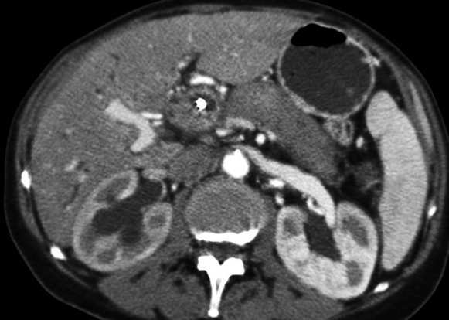
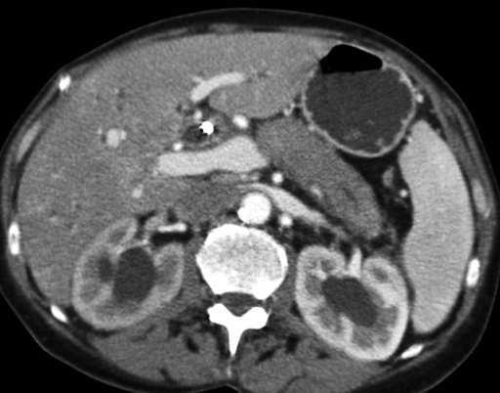
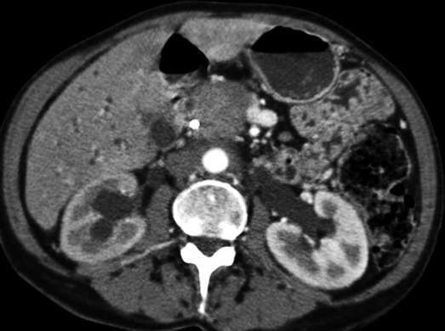
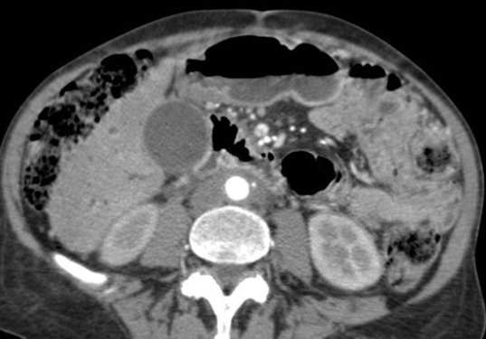
femme 63 ans ,douleurs abdominales cholestase, insuffisance rénale chronique
hypertrophie diffuse du pancréas
pas de dilatation du canal pancréatique principal
dilatations, segmentaires des VBIH (cholangite auto-immune)
fibrose rétropéritonéale avec urétéro-hydronéphrose
igG4 élevées
régression rapide et complète sous corticoïdes
CT
pancréatites auto-immune de type 1 chez une femme d'âge moyen

Slide 19
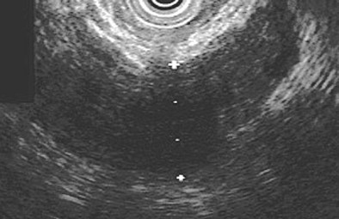
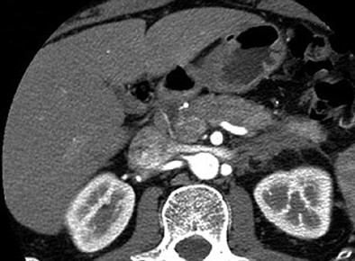
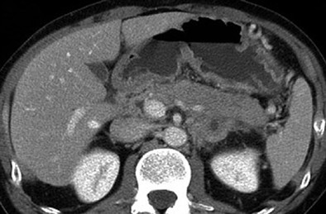
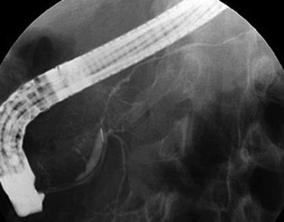
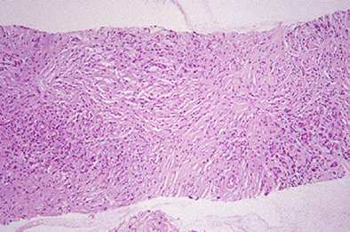
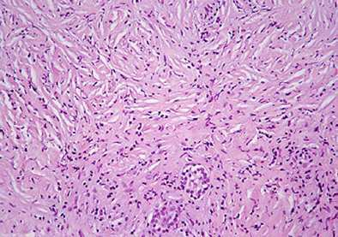
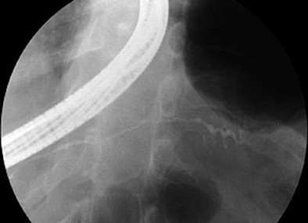
CT 35"
CT 70"
US
MDCT
ERCP
femme 42 ans , PAI focale , pseudo-tumorale ,type non spécifié

Slide 20
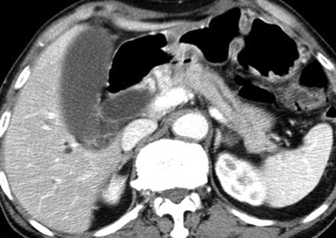
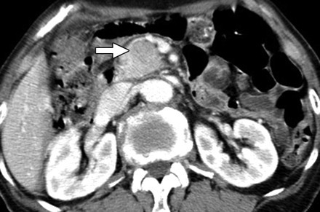
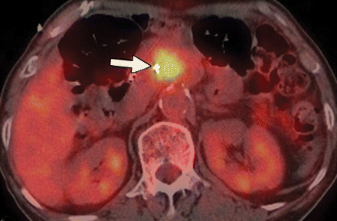
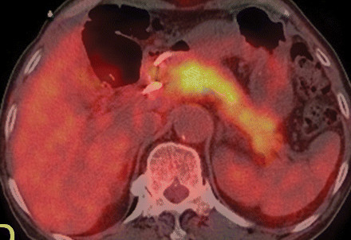
homme 55 ans, PAI , hypermétabolisme diffus homogène de la glande pancréatique , permettant d'apporter des arguments au diagnostic vs adénocarcinome ductal
Utility of ¹⁸F-FDG PET/CT for differentiation of autoimmune pancreatitis with atypical pancreatic imaging findings from pancreatic cancer
Lee TY¹, Kim MH², Park DH et al.² AJR Am J Roentgenol 2009;193:343-348

